Slide 1
BIOCHEMICAL PROCESS IN LIFE CELL ON MOLECULAR LEVEL
PROF. Dr. FADIL OENZIL, PhD, SpGK
FAK. KEDOKTERAN
UNIVERSITAS ANDALAS

Slide 2
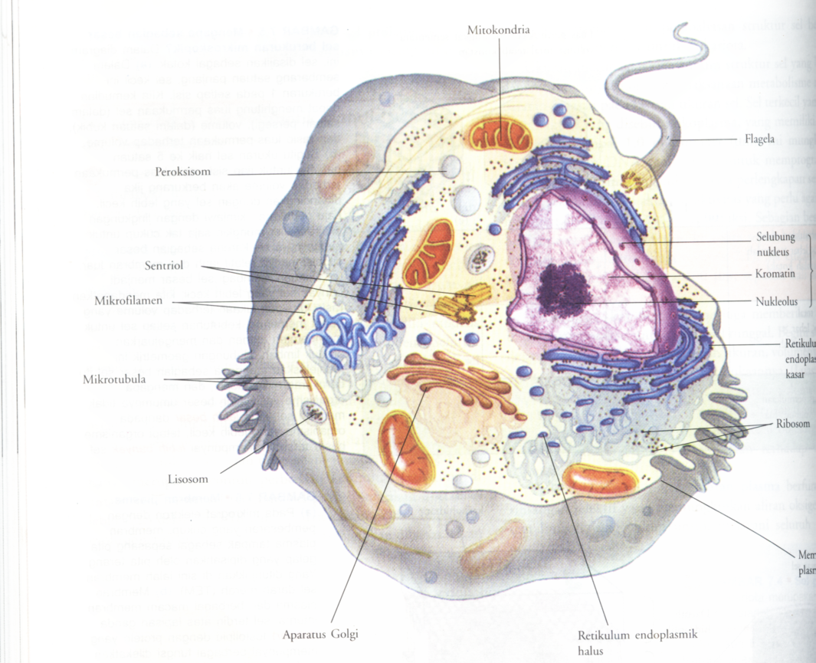
EUKARIOTA.

Slide 4
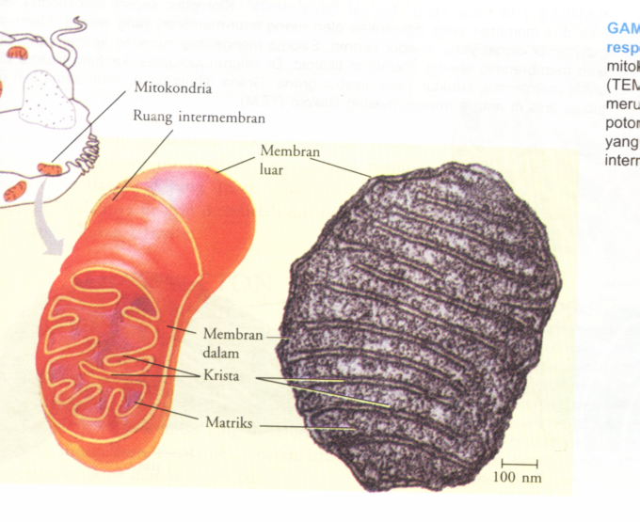
MITOKONDRIA

Slide 5
FOODS, NUTRIENS and METABOLISM
FOODS
CATABOLISM
Simple molecules
ABSORPTION
as simple sugars
Glycerols
Glycerides
Fatty acids
Amino acids
NUTRIENTS
Carbohydrates
Fats
Proteins
ENERGY
CO2 + H2O
Tissue and cell consituents
ANABOLISM
Storage

Slide 6
GLUKOSA (DEXTROFE)
FRUKTOSA
GALAKTOSA
ASAM LEMAK
GLIKOLISIS
β -OKSIDASI
ATP, NADH
FADH₂
NADH
PIRUVAT
NADH
ASETIL KOA
TCA (KREB’S CYCLE)
ASAM AMINO
FOSFOLIRASI OKSIDATIF
NADH, FADH₂
O₂
H₂O
ATP
RINGKASAN KATABOLISME BAHAN BAKAR

Slide 7
GLUKOSA (Dextrose)
FRUKTOSA, GALAKOSA
ASAM LEMAK
Glikolisis
β Oksidasi
ATP, NADH
PIRUVAT
FADH₂
NADH
NADH
ASETIL_ KoA
TCA
(KREB’S SYCLE)
ASAM AMINO
NADH, FADH₂
FOSFORILASI
OKSIDASI
O₂
H₂O
ATP
RINGKASAN KATOBLISME BAHAN BAKAR

Slide 8
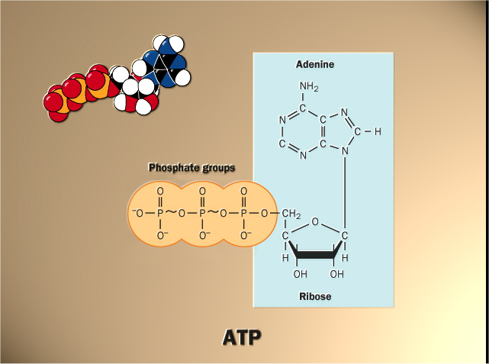
METABOLISME

Slide 9
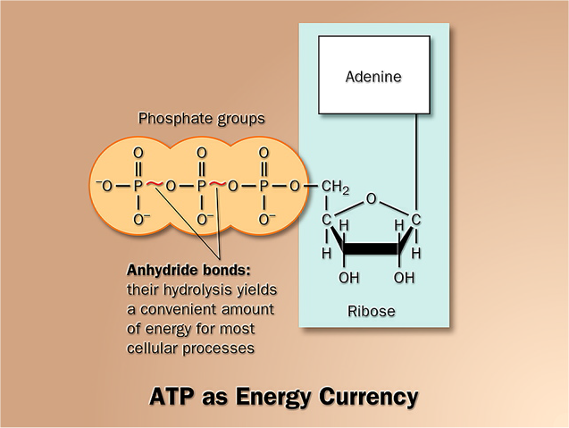

Slide 10
Energi bebas dari bahan bakar
ADP
+
Pi
ATP
Kerja Biologik
ATP merupakan penghubung antara proses biologik yang menghasilkan energi yang membutuhkan energi

Slide 11
Glikogen
Karbohidrat
Glukosa
FATS
Gliserol
Trigliserida
Asam Amino
Piruvat
NH₃
Asam Lemak
Kolesterol
AsKoA
Asetoasetil-KoA
Benda Keton
Siklus Krebs TCA
NH₃
Asam Amino
NH₃
NH₃
(Amoniak)
Ureum
Asam amino
Ureum
Asam Amino
2CO₂
PROTEIN

Slide 12
Gambar 2.1: Beberapa gambaran lintasan utama metabolisme glukosa pada berbagai sel tubuh. a=masuknya glukose kedalam sel; b=fosforilasi glukosa oleh heksokinase; c=pentose phosphate pathhway; d=glkolisis; e=transport laktat keluar sel yang diganti dengan ion OH; f=dekarboksilasi piruvat oleh piruvat dehidrogenase; g=siklus krebs; h=glikogenesis; i=glikogenolisis; j=lipogenesis; k=glukoneogenesis; l=hidrolisa glukosa 6 fosfat dan keluarnya glukosea dari sel kedalam darah; m=pembentukan glukuronida.

Slide 16
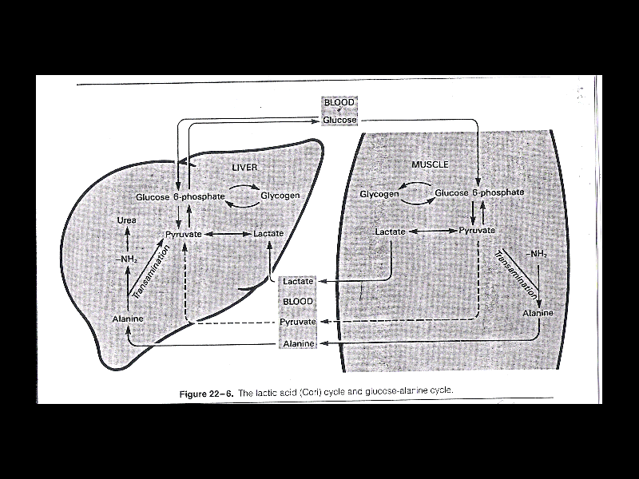

Slide 19
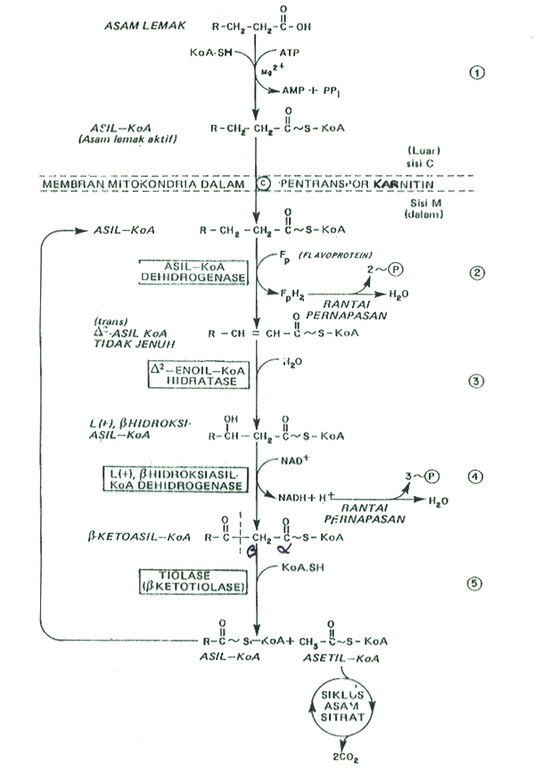
β OKSIDASI ASAM LEMAK.ASIL KOA RANTAI PANJANG MENGIKUTI SIKLUS MELALUI REAKSI; 2 – 5 DIMANA ASETIL KOA DIPECAH SETIAP SIKLUS OLEH TIOLASE (REAKSI 5). BILA RADIKAL ASIL MEMPUNYAI PANJANG HANYA 4 ATOM KARBON, AKAN TERBENTUK 2 MOLEKUL ASETIL DALAM REAKSI

Slide 20
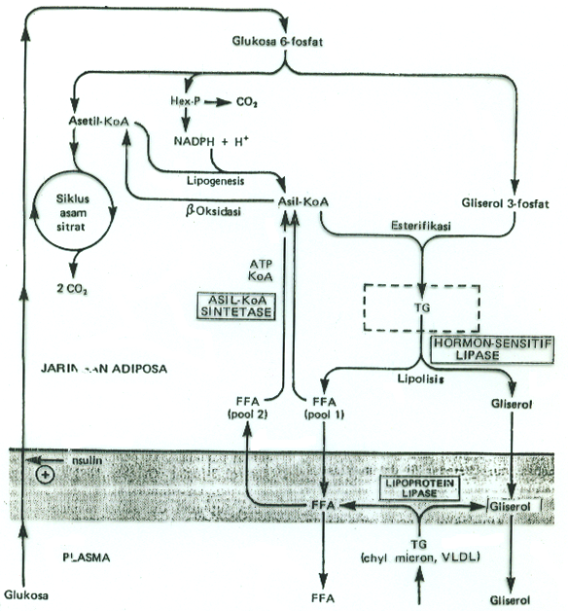
METABOLISME JARINGAN ADIPOSA. LIPASE YANG SENSITIF TERHADAP HORMON DIAKTIFKAN OLEH FCTH-TSH, GLUKAGON EPINEIRIN, SERTA VASOPRESIN DAN DIHAMBAT OLEH INSULIN, PROSTEGLANDIN E₁, DAN ASAM NIKOTINAT. DAERAH GELAP MENGGAMBARKAN DAERAH LIPOPROTEIN LIPASE DINDING KAPILER. SELUK BELUK PEMBENTUKAN GLISEROL 3-FOSFAT DAI ZAT ANTARA GLIKOLISIS DIPERLIHATKAN DALAM GAMBAR. (HEX-p, SHUNT HEKSOSA MONOFOSFAT, TG, TRIASILGLISEROL, FPA, FREE FATTY ACID, LDL, VERY LOW DENSITY LIPOPROTEIN

Slide 21
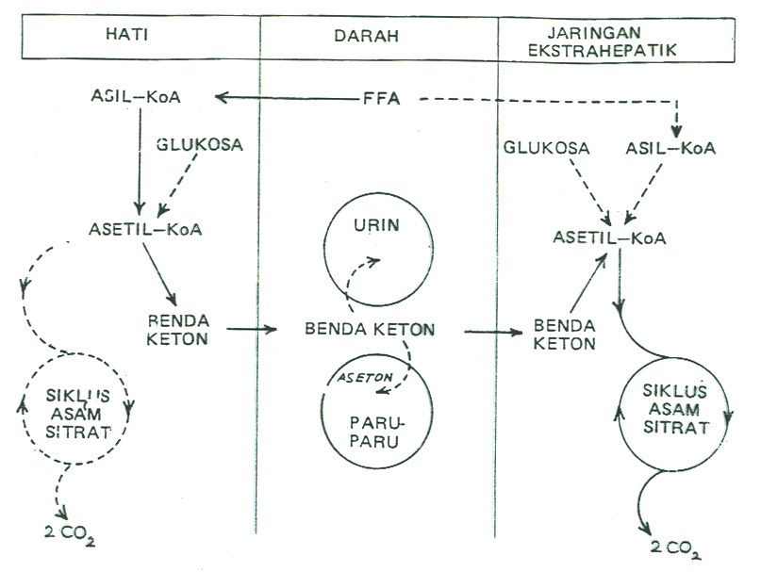
PEMBENTUKAN PEMAKAIAN DAN EKRESI BENDA KETON (JALAN UTAM DITUNJUKAN OLEH ANAK PANAH PADAT)

Slide 22
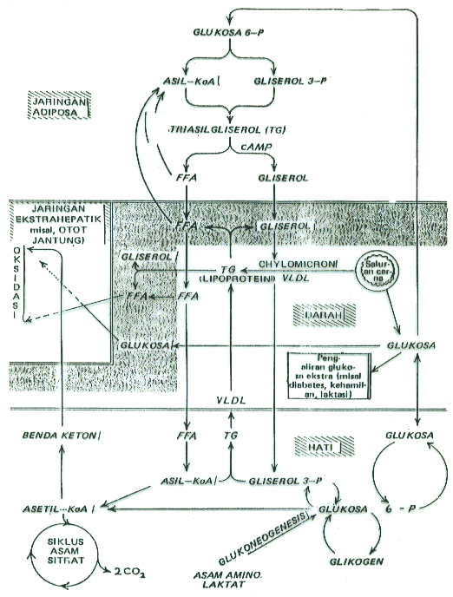
ANTAR HUBUNGAN METABOLIK DIANTARA JARINGAN ADIPOSA, HATI DAN JARINGAN EKSTRAHEPATIK. (DAERAH BERBINTIK, DAERAH LIPOPROTEIN LIPASE DARI DINDING KAPILER; FFA, ASAM LEMAK BEBAS; VLDL, VERY LOW DENSITY LIPOPROTEIN

Slide 23
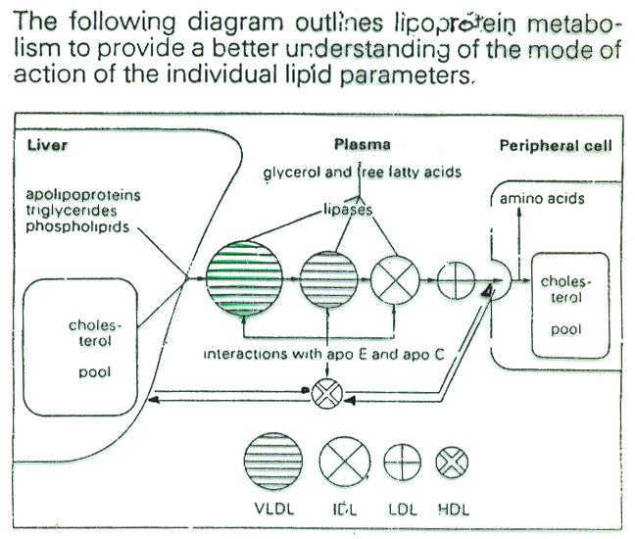
MODIFIED FROM BREWER, H.B, et al. (1979). LIPOPROTEINE : STRUKTUR, FUNCTION UND STOFFWECHEL, IN GRETEN, H,P.D.LANG, AND G. SCHETTLER eds.LIPOPROTEINE UND HERZINFARKT. VERLAG G. WITZSTROCK, 1979.

Slide 24
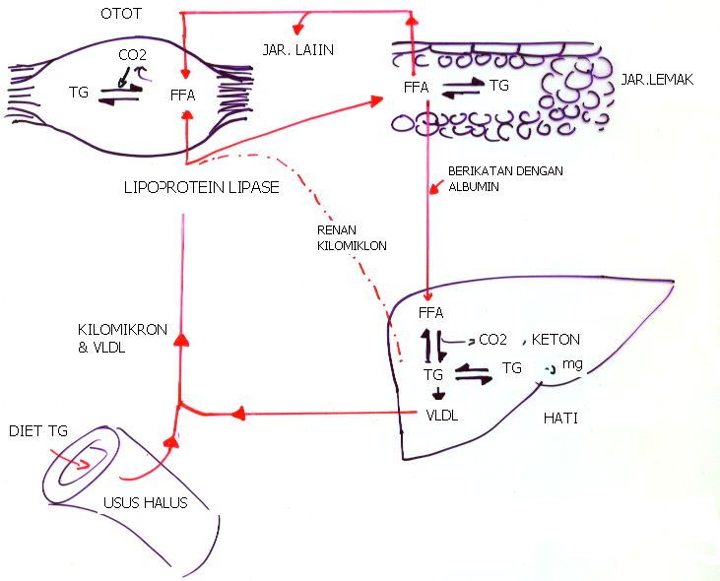
TRANSPORT LEMAK DIDALAM PLASMA
TG = TRIGLISERIDA
FFA = FREE FATTY ACID (ASAM LEMAK BEBAS
VLDL = VERY LOW DENSITY LIPOPROTEIN

Slide 25
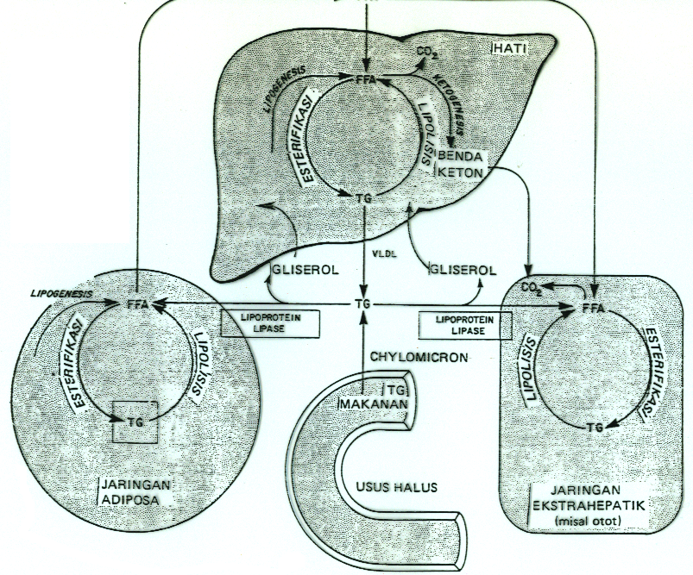
IKHTISAR METABOLISME LIPID PADA SELURUH BINATANG. (VLDL, VERY LOW DENSITY LIPOPROTEIN; FFA ASAM LEMAK BEBAS, FREE FATTY ACID; TG, TRIASILGLISEROL)

Slide 26
Struktur Polipeptida

Slide 27
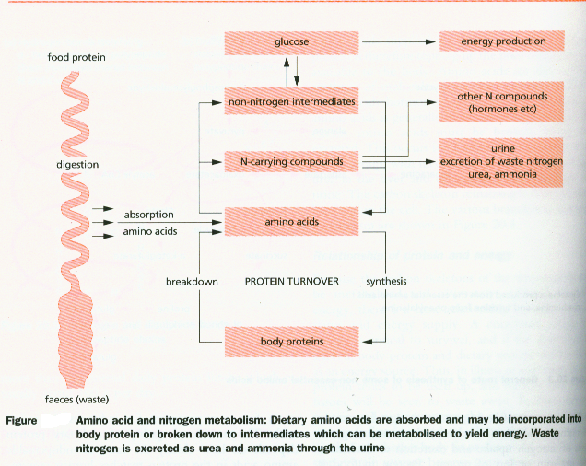

Slide 28
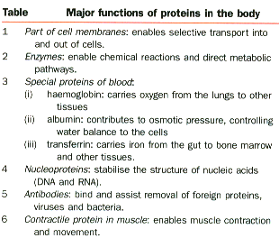

Slide 29
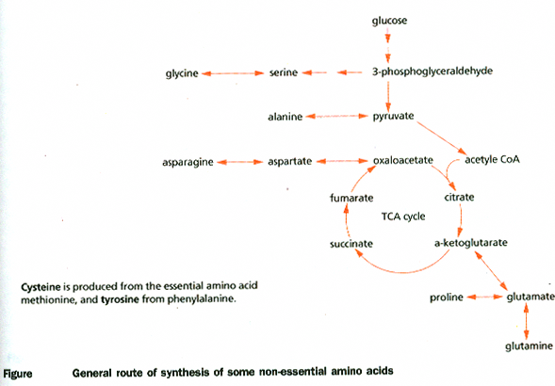

Slide 30
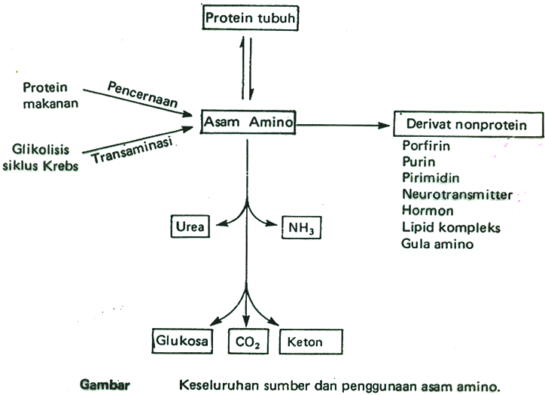

Slide 31
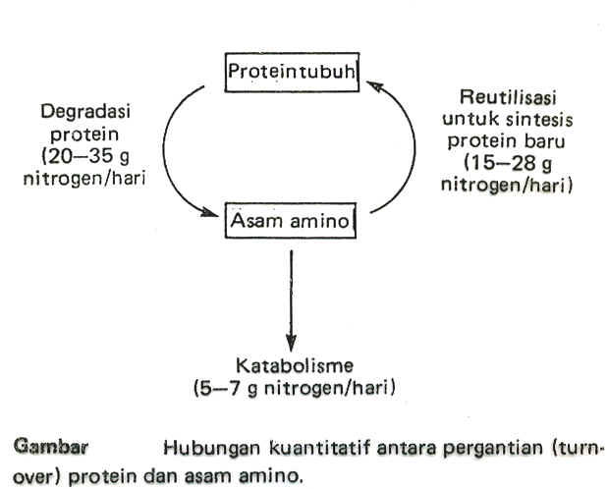

Slide 32
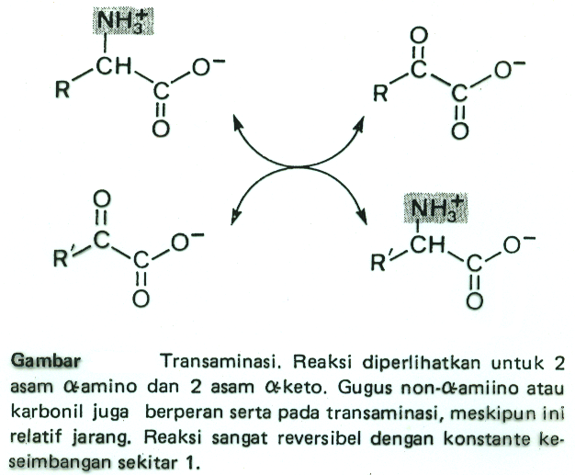

Slide 33
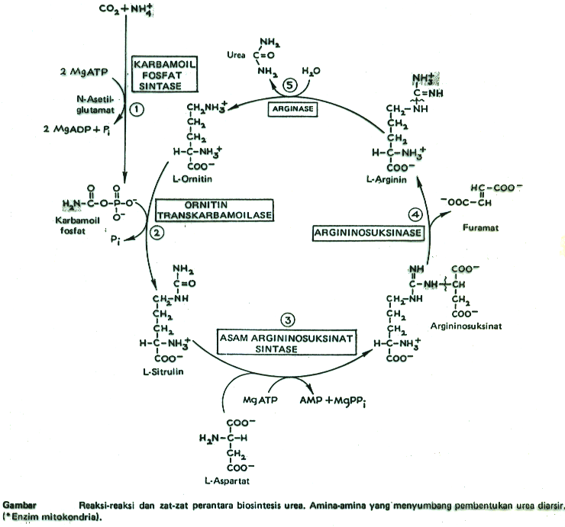

Slide 34
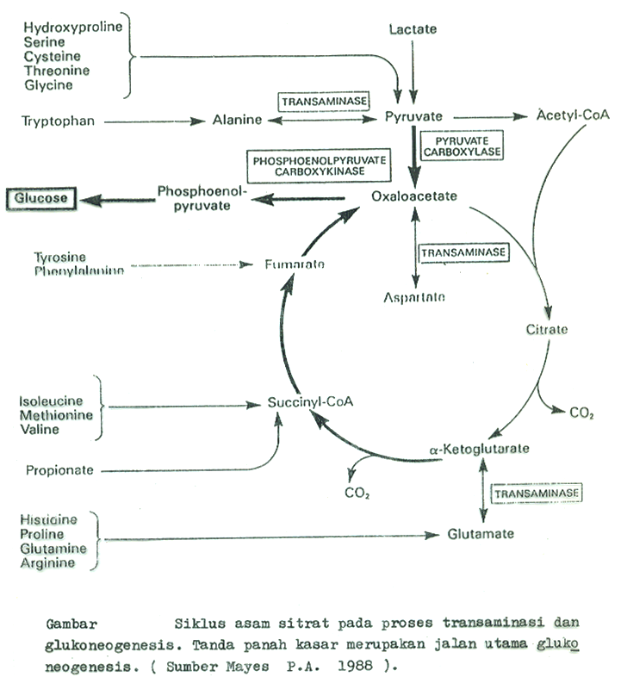

Slide 35
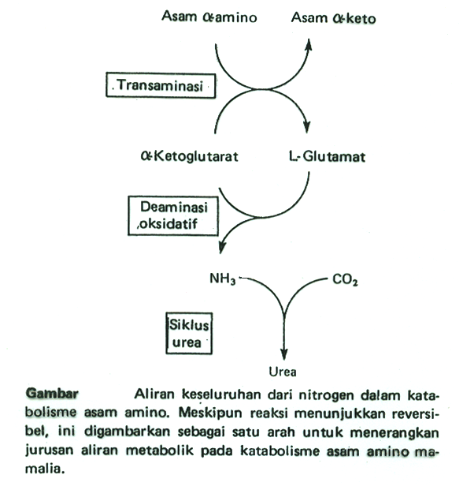

Slide 36
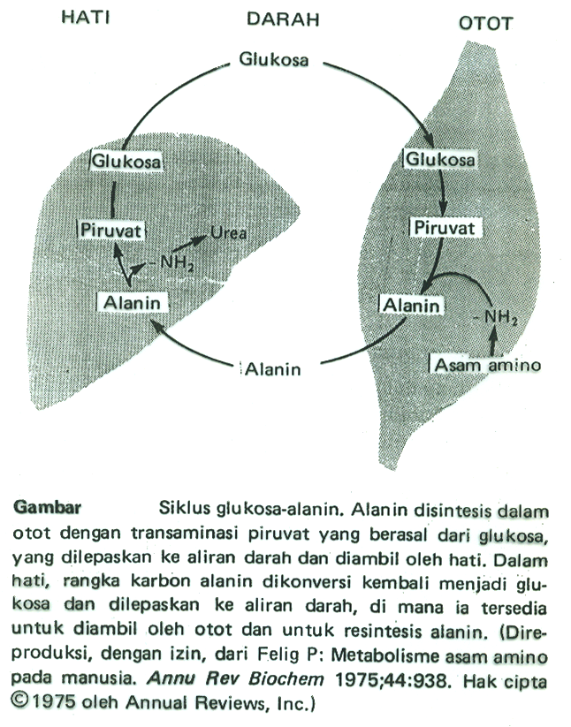

Slide 37
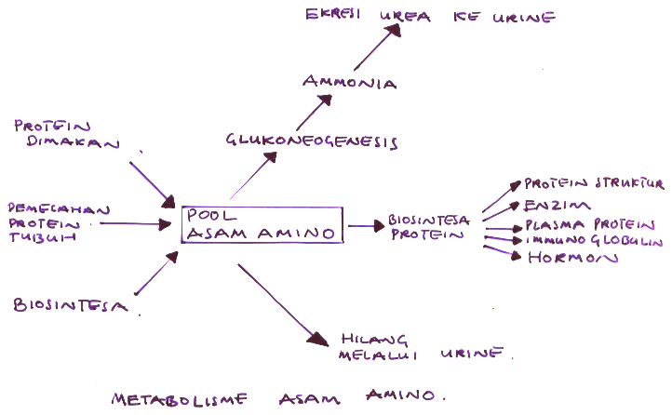

Slide 38
RNA
m-RNA (m = MESSENGER)
= PEMBAWA PESAN
r-RNA (r = RIBOSOMAL)
t-RNA (t = TRANSFER)
= MEMINDAHKAN
m-RNA : SEBAGAI PESURUH PEMBAWA INFORMASI DALAM GEN KETEMPAT PEMBENTUKAN PROTEIN DI RIBOSOM
TERDAPAT SUATU KODE UNTUK ASAM AMINO
t-RNA : SEBAGAI ADAPTER SEBAGAI TRANSLASI DARI INFORMASI
r-RNA : ALAT SINTESA PROTEIN DARI CATATAN m-RNA
SINTESIS PROTEIN
DNA RNA PROTEIN
TRANSKRIPSI
TRANSLASI

Slide 39
TERIMAKASIH

